Slide 1
1ª Reunião Técnica de Articulação da Rede Palma
Recife, 26 de Setembro de 2017

Slide 2
A SUDENE
Lei Complementar n° 125, de 03 de janeiro de 2007 Autarquia especial, administrativa e financeiramente autônoma, vinculada ao Ministério da Integração Nacional

Slide 3
A Missão da SUDENE
“Promover o desenvolvimento includente e sustentável de sua área de atuação e a integração competitiva da base produtiva regional na economia nacional e internacional”
Lei Complementar nº 125,2007

Slide 4
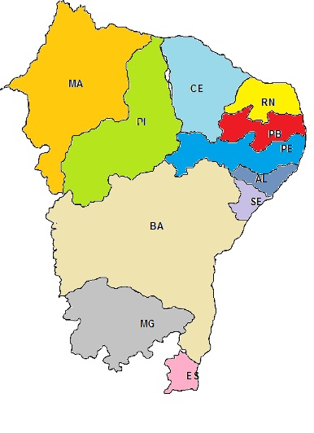
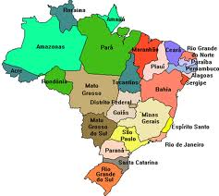
Área de Atuação
Principais Dados
Total de municípios: 1.990
Área em km²: 1.789.582,1
População (hab): 60.405.681
PIB (2014): R$ 856,2 bilhões
Participação (2014): 14,8%
Dados do Semiárido
(inclui o Norte de Minas)
Total de municípios: 1.189
40% da população do Nordeste
Á área de atuação da SUDENE compreende os nove estados do Nordeste, mais o norte dos estados de Minas Gerais e do Espírito Santo.

Slide 5
Contexto da Rede Palma
Semiárido
A Palma Forrageira
A Rede Palma na SUDENE
Notes:
“Uma Política de Desenvolvimento Econômico para o Nordeste”, elaborada pelo Grupo de Trabalho para o Desenvolvimento do Nordeste-GTDN, no período 1956-1958, sob a coordenação de Celso Furtado”, foi a base para a criação da SUDENE em 1959

Slide 6
Rede Palma
Rede aberta de adesão voluntárias
Objetivo:
Fomentar o diálogo e a articulação entre instituições de desenvolvimento regional, universidades, instituto de pesquisas, pesquisadores e iniciativa privada para analisar cenários, propor ações e consolidar as potencialidades da palma no semiárido brasileiro.
Papel da Sudene:
Secretaria, Hospedagem, Espaço no site, Repositório e Ações Orçamentarias.
Papel dos demais membros:
De acordo com a sua natureza institucional ( Pesquisa e desenvolvimento tecnológico, fomento, extensão, articulação, etc)

Slide 7
Esta Reunião
Objetivo geral:
Articular e dialogar com as diversas instituições que atuam com a cultura da palma.
Objetivos específicos:
Identificar os vários atores que trabalham com a palma e seus diversos usos;
Levantar as expectativas da estrutura e funcionamento da rede.

Slide 8
Expectativas
desta Reunião
Mapear atuações com a palma e aptidões dos diversos atores, bem como as expectativas e visões
Propor o desenho de estrutura da Rede Palma

Slide 9
OBRIGADO!
Marcelo José Almeida das Neves
gabinete@sudene.gov.br
(81) 2102 2001
www.sudene.gov.br
Ministério da
Integração Nacional

